Slide 1
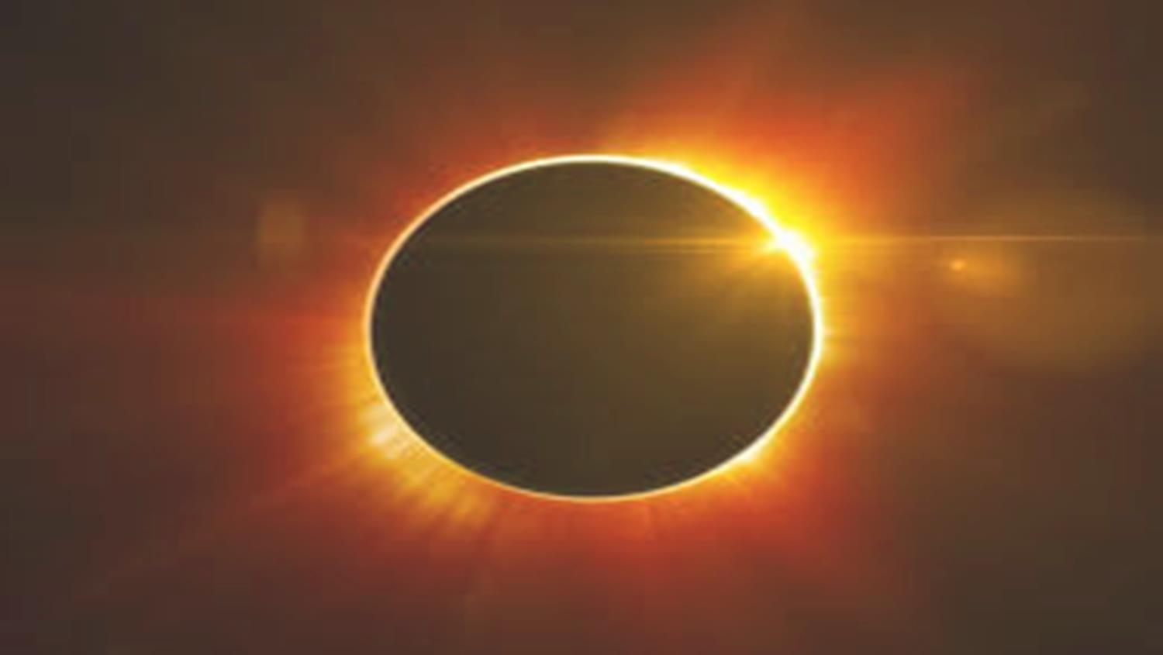
ECLIPSE SOLAR
Em alto mar
Avanço Automático
Toninho Vendramini
formatações

Slide 2
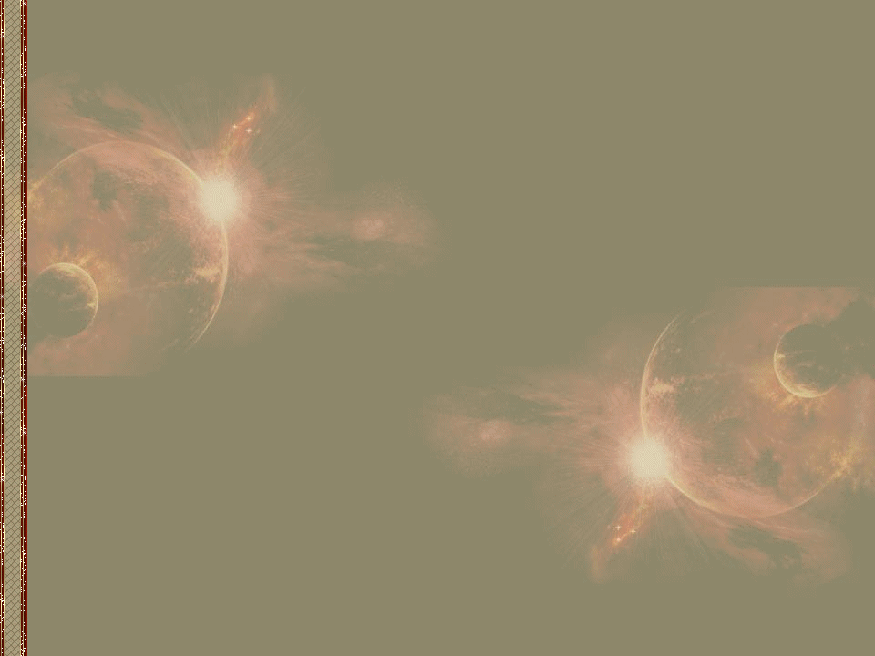
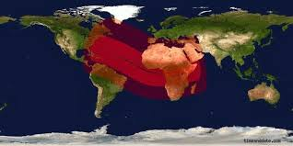
Um eclipse solar total ocorreu em 3 de novembro de 2013.
Foi visível com totalidade no norte do Oceânico Atlântico, a leste de Flórida, Gabão e na África, ao sul da Costa do Marfim e Gana, na faixa vermelha escura no mapa e teve a durabilidade de 1 minuto e 39 segundos.
Tivemos a oportunidade de observar esse fenômeno a bordo de um transatlântico quando retornávamos da Europa para o Brasil.
O navio encontrava-se no momento, no ponto apontado em azul no mapa.

Slide 3
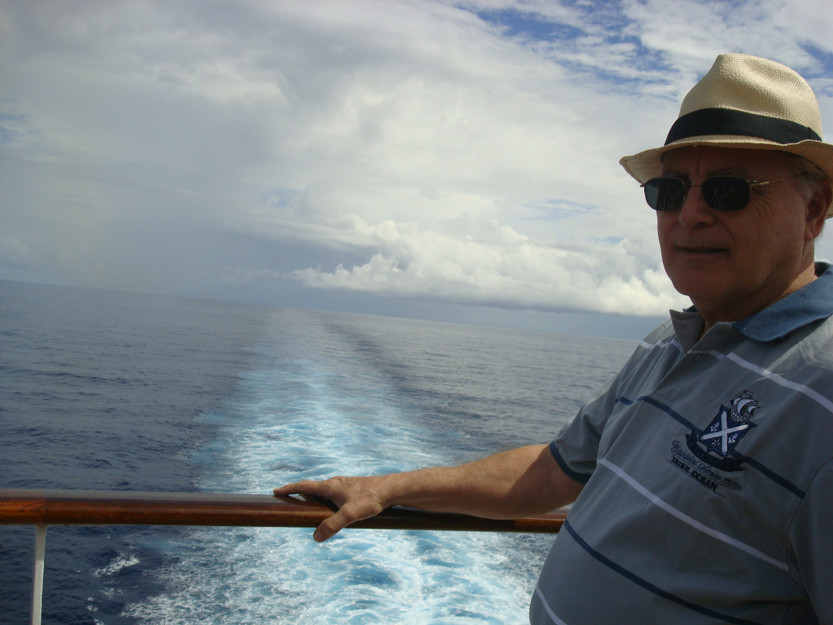
Aglomeração de algumas nuvens a medida que a luz do sol tornava-se mais escura

Slide 4
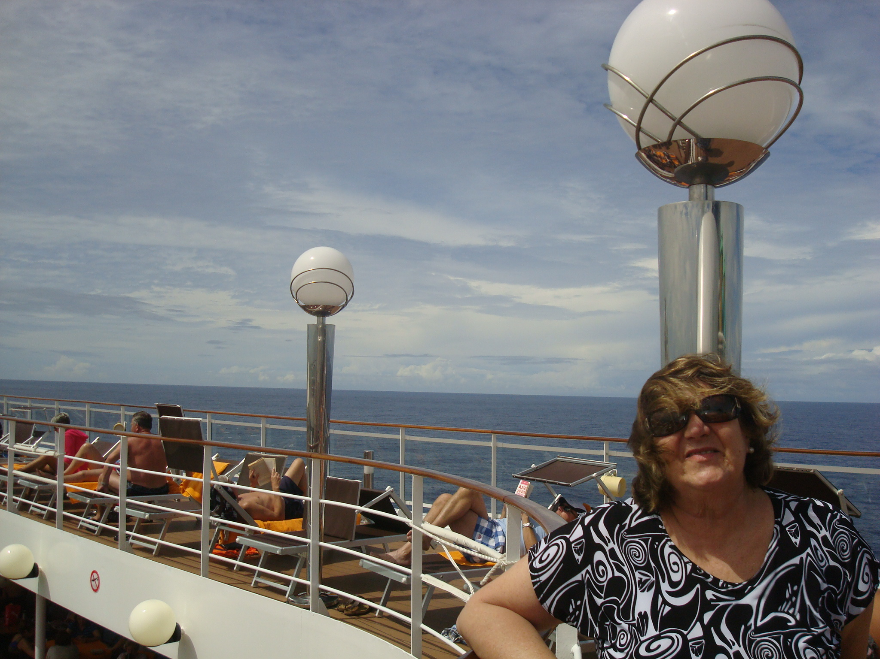
Momento em que as luzes do navio
ainda encontravam-se apagadas

Slide 5
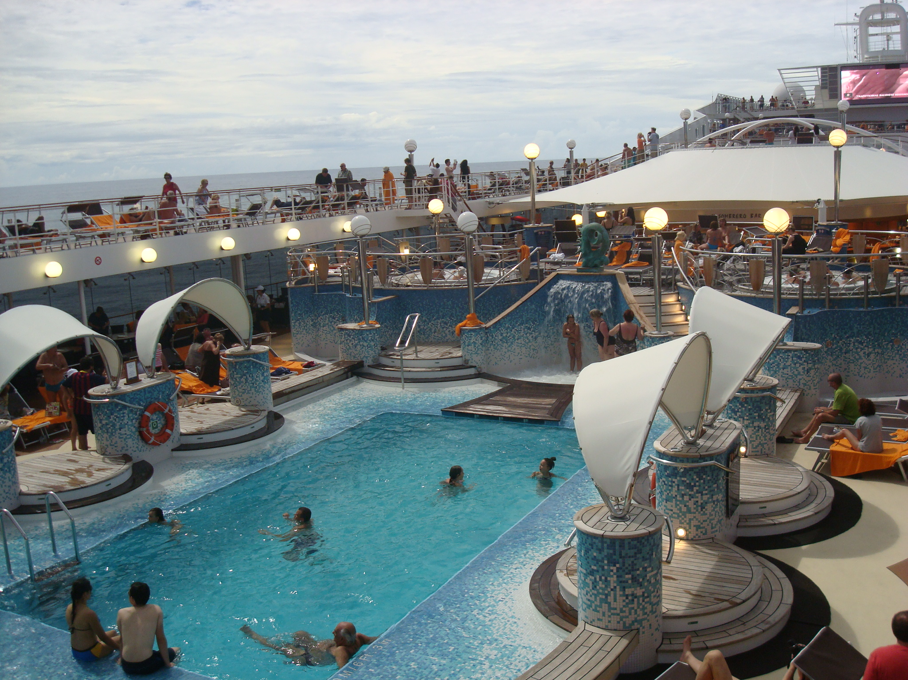
As luzes começaram acender

Slide 6
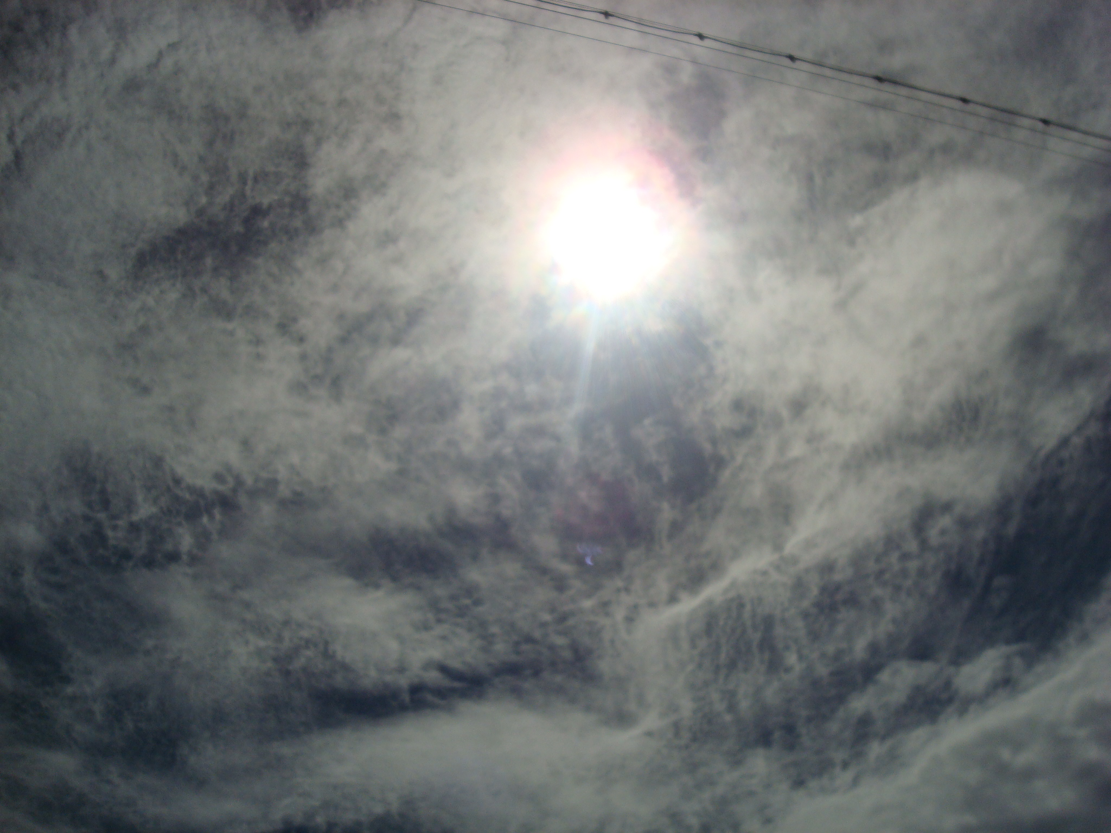
Momento captado na minha objetiva com grande emoção, ao balanço dos minutos e das ondas.

Slide 7
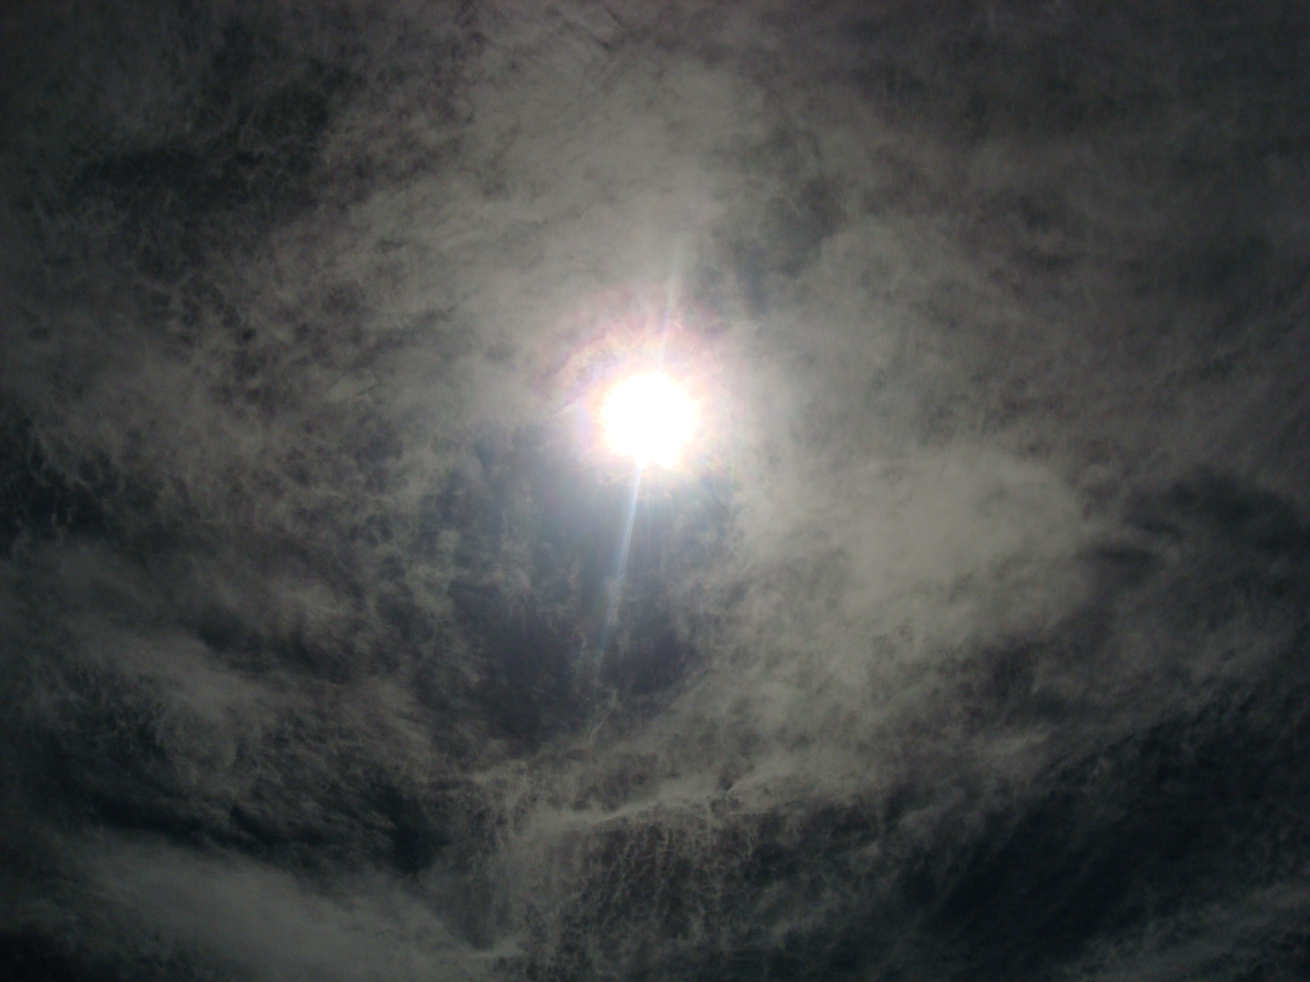
Foi chegando... escurecendo o dia... e logo foi atingindo o seu clímax.

Slide 8
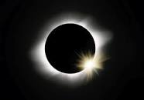
Muita emoção! Na quase que completa escuridão
Os eclipses ocorrem quando a Lua cobre parcialmente ou totalmente o Sol - ou, ainda, quando a Lua entra na sombra da Terra e fica mais escura.

Slide 9

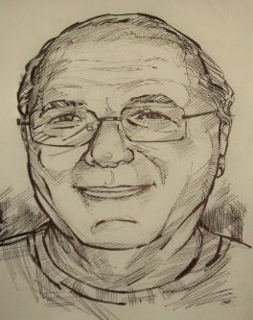
CRIAÇÃO & APRESENTAÇÃO
TONINHO VENDRAMINI
ArteS & Som
Acervo Pessoal
Música
Imortal Love
ACESSE MEUS ESPAÇOS CULTURAIS E TORNE-SE MEU SEGUIDOR
http://vendraminiletras.blogspot.com/
http://sergrasan.com/toninhovendraminislides/

